Slide 1
PDF报告
ABBYY软件
TXT文件
文档-主题分布
清理逻辑
清理后的文件
HanLP分词包
TF-IDF
命名好的词语类别
短语提取
分词后的文件
Word2Vec
Kmeans
过滤逻辑
过滤后的文件
词语聚类结果

Slide 2
清理逻辑
原因：由于经过软件转换后的文本出现了不少字符识别错误和错误的断行问题，会导致分词的结果不准确，因此需要对文本进行预处理
预处理工作按顺序依次分为以下几部分：
繁体转简体，全角转半角
使用正则表达式对无意义字符进行过滤
使用关键字匹配，去除报告的开头结尾部分及表格内容
切分过长的行 → 存在某些行标点过少的情况，根据逗号进行分句
替换常见的转化错误的错别字 → 错别字列表是根据经过一段时间的观察总结下来的
根据标点和空行信息进行段落提取，每一行为一句句子

Slide 3

清理逻辑-示例
我們的企業社會責任督導委員會，由來自十八
個部門（包括港龍航空）的代表所組成，各代表
均為部門的高級管理人員，他們定期開會討論
公司在企業社會責任方面的表現。本報吿將論
及與持份者保持聯繋、合規、健康及安全表
現、環保行動、僱員及供應商關係等不同議
題，以及其對業務策略所起的重要作用。
確保作業模式完全遵守適用的法律及條例之
餘，我們亦制定有關個人資料處理及私穩、市
場推廣通訊、公共政策、反貪污及反壟斷等合
規的政策及計劃，務求公司符合有關法規的同
時，亦能為業界訂立更高的標準。
We strive for developing harmonious local
communities and creating better living
environment for local residents.
我们的企业社会责任督导委员会，由来自十八个部门（包括港龙航空）的代表所组成，各代表均为部门的高级管理人员，他们定期开会讨论公司在企业社会责任方面的表现。
本报告将论及与持份者保持联系、合规、健康及安全表现、环保行动、雇员及供应商关系等不同议题，以及其对业务策略所起的重要作用。
确保作业模式完全遵守适用的法律及条例之余，我们亦制定有关个人资料处理及私稳、市场推广通讯、公共政策、反贪污及反垄断等合规的政策及计划，务求公司符合有关法规的同时，亦能为业界订立更高的标准。
繁转简+正确的断句+去除英文断落

Slide 4
清理逻辑-示例
目录
前言..................................3
关于我们................................4
第一节公司简介...........................4
第二节董事长致辞..........................6
第三节业务板块...........................8
第四节转型升级..........................16
第五节治理结构..........................17
第七节关键绩效表
一级指标 二级指标 2015 年 2014 年 2013 年
总资产 1,276.3 1,049.0 863.3
销售收入 822.7 716.1 595.3
净利润 34.3 28.0 19.6
资产负债率 77.9% 77.0% 79.4%
去除不同类型的目录和表格

Slide 5
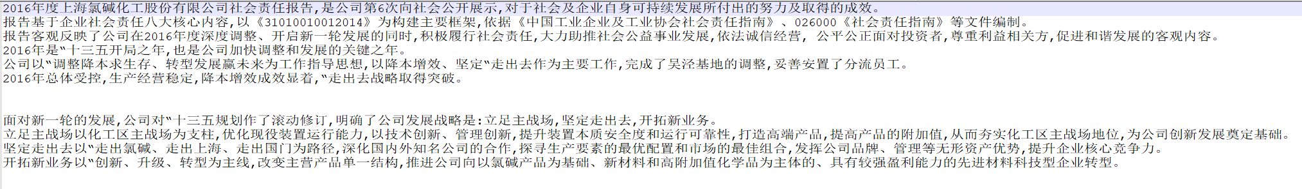
清理逻辑-示例
修正过长行

Slide 6
分词
本项目使用HanLP工具进行中文分词，经过调研HanLP的准确率在现有的中文分词工具中比较不错
本项目使用的是HanLP的默认分词器
通过增加搜狗的行业字典（这部分有一些问题，需要再过滤）和报告中的公司名来提升分词效果

Slide 7
短语提取
分词器存在切分太散的问题，我们希望实体词以完整的形式保留，能够尽可能表达语义。因此我们需要对一些短语进行合并，主要是名词短语（Noun Chunking）
目前采取以下方式来提取合理的短语：
n_gram的词性过滤提取+邻词生成
统计词频（gram，word1，word2，邻词），过滤gram词频和中心词词频
计算每个gram的点间互信息（Pointwise Mutual Information）
计算每个gram的左右词的信息熵
将词频，互信息，邻词信息熵和放缩到[0,1]，加权求和，权重系数为0.4,0.4,0.2，得到每个gram的分数
取分数靠前的前50%的gram，再经过人工过滤，得到短语集合，加入到分词器的自定义字典中

Slide 8
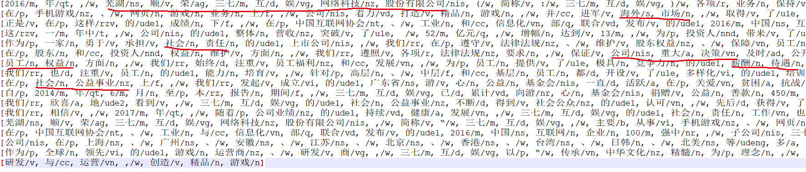
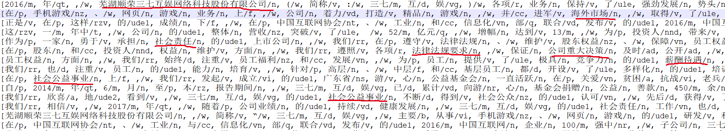
短语提取
将提取出来的短语加入到分词器的自定义字典后的分词效果

Slide 9
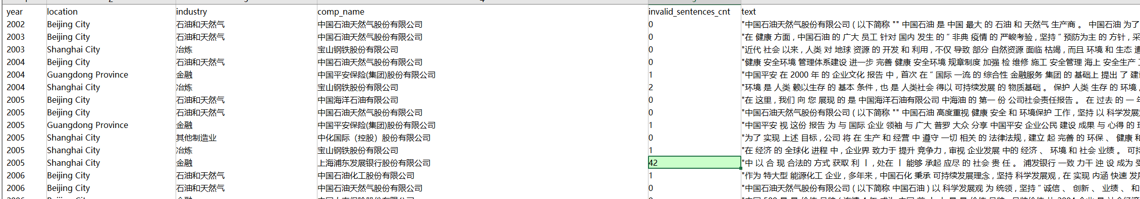
过滤逻辑
有一些文档出现了严重的转化错误，在分词后结果很差，因此我们需要舍弃这些文档，去除错误句子数的比例超过20%的文档
错误句子定义为切词数目过多的句子，即切完词的词数占总字数的比例不能超过70%，于是去除了36份无效文档后，我们得到了相对干净的5639份分词后的文档集合

Slide 10
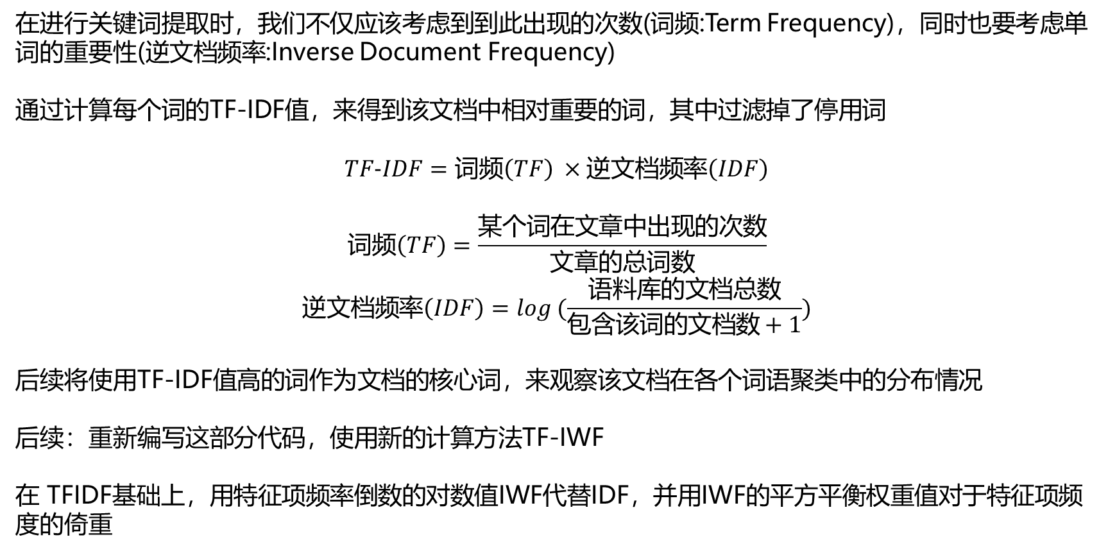
TF-IDF
在进行关键词提取时，我们不仅应该考虑到到此出现的次数(词频:Term Frequency)，同时也要考虑单词的重要性(逆文档频率:Inverse Document Frequency)
通过计算每个词的TF-IDF值，来得到该文档中相对重要的词，其中过滤掉了停用词
$$TF-IDF=词频\left(TF\right) ×逆文档频率\left(IDF\right)$$
$$词频\left(TF\right)=\frac{某个词在文章中出现的次数}{文章的总词数}$$
$$逆文档频率\left(IDF\right)=log (\frac{语料库的文档总数}{包含该词的文档数+1})$$
后续将使用TF-IDF值高的词作为文档的核心词，来观察该文档在各个词语聚类中的分布情况
后续：重新编写这部分代码，使用新的计算方法TF-IWF
在 TFIDF基础上，用特征项频率倒数的对数值IWF代替IDF，并用IWF的平方平衡权重值对于特征项频度的倚重

Slide 11
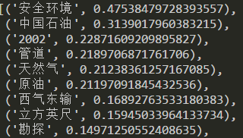
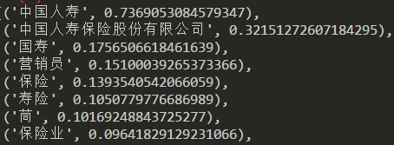
TF-IDF
以下为部分结果展示
文档名： Beijing City石油和天然气中国石油天然气股份有限公司
文档名： Beijing City金融中国人寿保险股份有限公司

Slide 12
Word2Vec
词向量可以理解为，将一段文本的语义分散在一个低维空间的不同维度上。它是文本的一种表示形式，具体为稠密、低维、连续的向量。文本的某种潜在的语法或语义特征在不同维度上体现
常见的词向量算法有：
Word2vec的CBOW模型和skip-gram模型：用一个词来预测它在文本序列周围的词
Glove：使用了词与词之间的共现信息
fastText：在使用负采样的skip-gram模型基础上，将每个中心词视为子词的集合，并学习子词的词向量
cw2vec：汉字笔画代替词或字
Notes:
词向量介绍

Slide 13
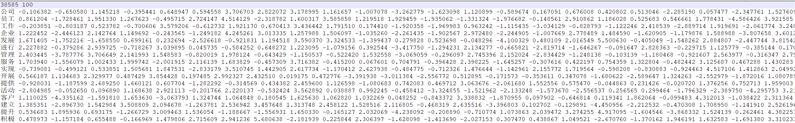
Word2Vec
以全部CSR报告的分词结果作为语料，使用Gensim工具包来训练词向量，其中过滤掉了停用词，保留标点符号。（因为标点是天然的分隔符，去除可能会影响词向量结果）
一共得到38669个不同的词的词向量结果
词向量训练参数：
词窗大小：5
词频过滤：10
词向量维度：100, 200, 300
100维的词向量结果展示
Notes:
词向量介绍

Slide 14
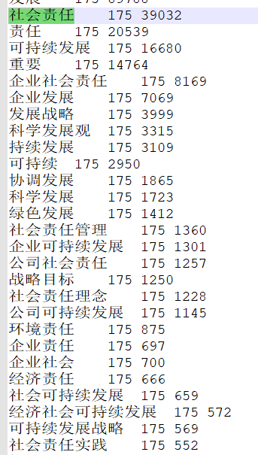
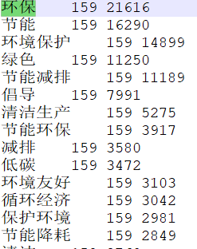
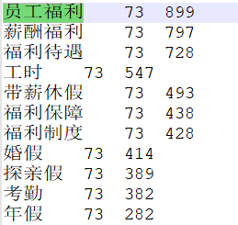
Kmeans
通过对词向量进行kmeans聚类，将CSR报告中呈现出的词语进行归类为200个类别，并进行人工筛选
第一版是以全部词语进行训练的，发现其中掺杂着很多噪音，且我们想要的结果大多数是名词
第二版只选取名词、动名词和形名词作为聚类对象，得到相对更加纯净的聚类结果，一共是38585个词
以下为部分聚类结果

Slide 15
文档-主题分布
接下来的工作重点：
根据命名好的词语类别，计算每个文档的主题分布情况
与LDA方法进行比较（可能会做）

